Slide 1
Le voyage dans le monde de la poésie française

Slide 2
«La musique des mots»
L’ équipe du groupe français du 11 «a» du gymnase № 39 d’ “Ekaterinbourg”
Troisième étape

Slide 3
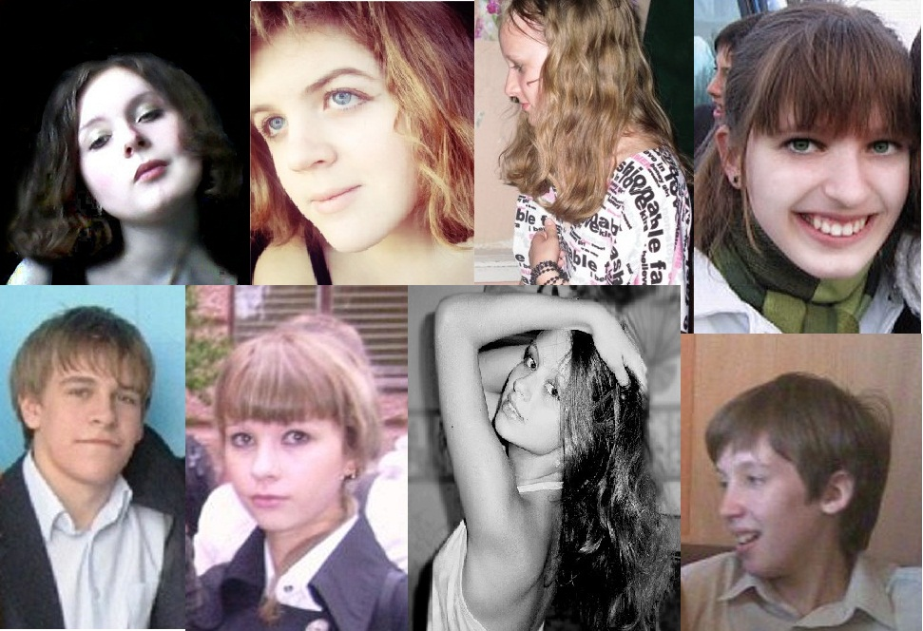
Nous adorons la France et la culture française! Et ce concours des vers est un grand plaisir pour nous!

Slide 4
Anastasie
Anastasie est très intelligente
Talanteuse et adorable
Elle est très belle et très charmante
Elle est une fille formidable

Slide 5
Irène
Ses yeux sont pur vert
Elle est pleine d’amour
Sa face est pâle comme l’hiver
Elle est
souriante toujours

Slide 6
Roman
Je connais un garçon
Il est très sérieux
Pour ses amis il est bon
Et il n’est pas paresseux

Slide 7
Anne
Son grand esprit
Est très original
Elle aime la vie
Celle qui n’est pas banale
Ses gestes sont émouvants
Et son visage charmant

Slide 8
Stas
Dans notre classe il y a un garçon
Il est tres gentil, et il aime notre classe
Il sait comment on peut jouer au football
Il n’aime pas rester tout seul

Slide 9
Diane
Dans notre classe il y a une fille
Qui aime les bananes
Elle est très gaie et pas tranquille
Et elle s’ appelle Diane

Slide 10
Catherine est pleine de vie Elle court à coeur ouvert Vers son futur
Catherine
Catherine est pleine de vie
Elle court toujours
Sans cesse, avec un crie
Vers la future

Slide 11
Nastia N.
Elle s’ appelle Nastia
Elle est très sportive
Dans son ame il y a
Des qualités positives

Slide 12
Merci pour votre attention

